Slide 1
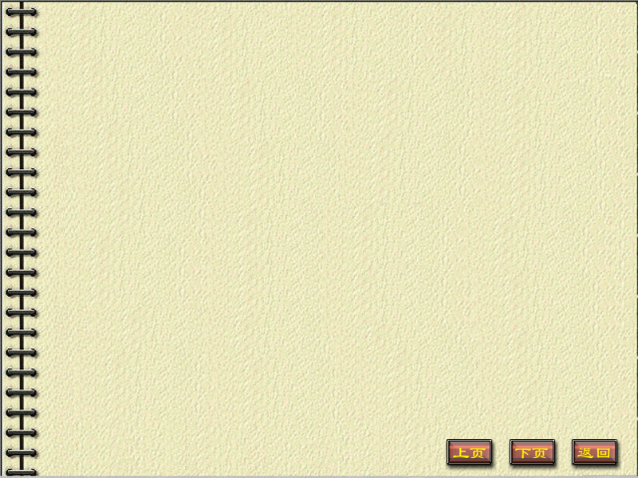
§4.4 有理函数的积分

Slide 2
§4.4 有理函数的积分
一、有理函数的积分
二、可化为有理函数的积分举例
三、小结 思考题

Slide 3
一、有理函数的积分
有理函数的定义：
两个多项式的商表示的函数称之.

Slide 4
假定分子与分母之间没有公因式
这有理函数是真分式；
这有理函数是假分式；
利用多项式除法, 假分式可以化成一个多项式和一个真分式之和.
例
难点
将有理函数化为部分分式之和.

Slide 5
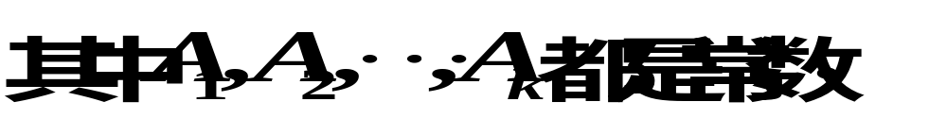
有理函数化为部分分式之和的一般规律：
（1）分母中若有因式 ，则分解后为
特殊地：
分解后为

Slide 6
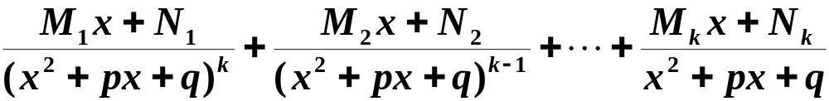
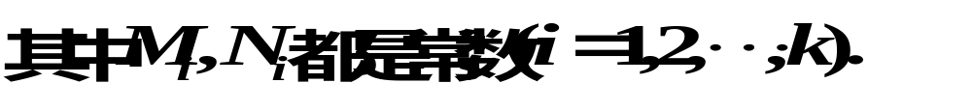
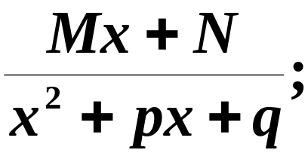
（2）分母中若有因式 ，其中
则分解后为
特殊地：
分解后为

Slide 7

说明
将有理函数化为部分分式之和后，只出现三类情况：
多项式；

Slide 8
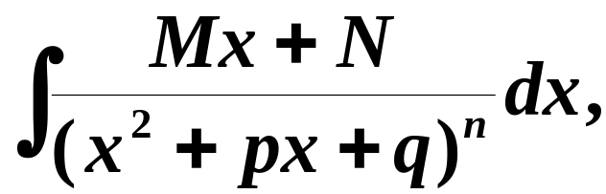
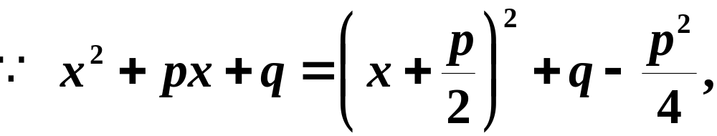
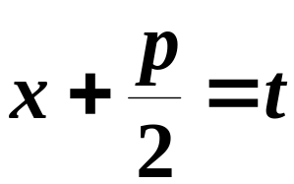
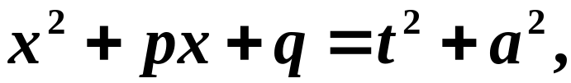

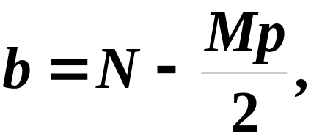
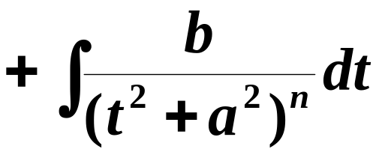
讨论积分
令
记
则

Slide 9
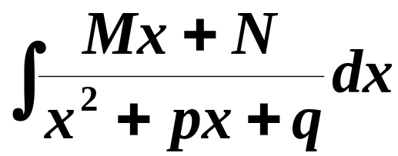

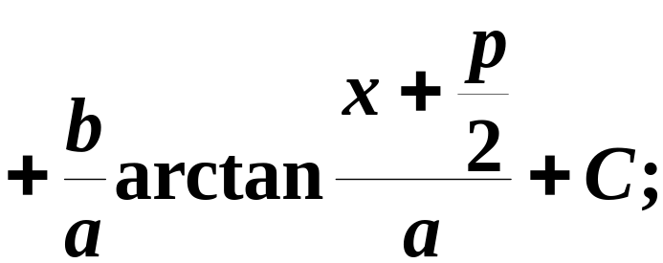
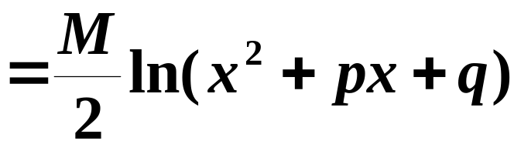
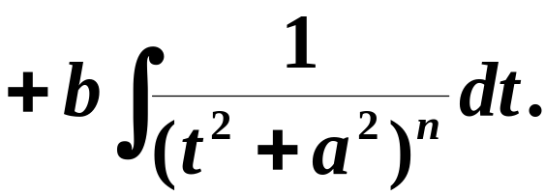
这三类积分均可积出, 且原函数都是初等函数.
结论
有理函数的原函数都是初等函数.

Slide 10
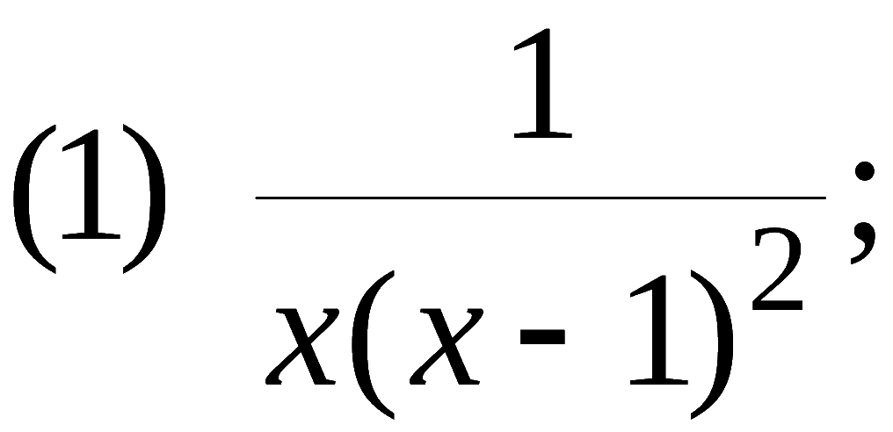
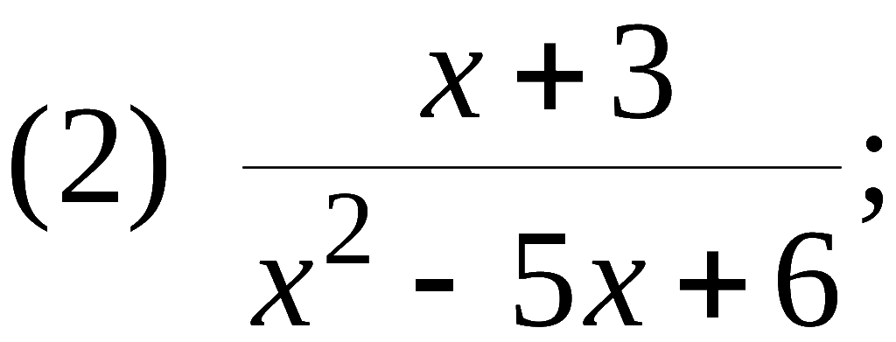
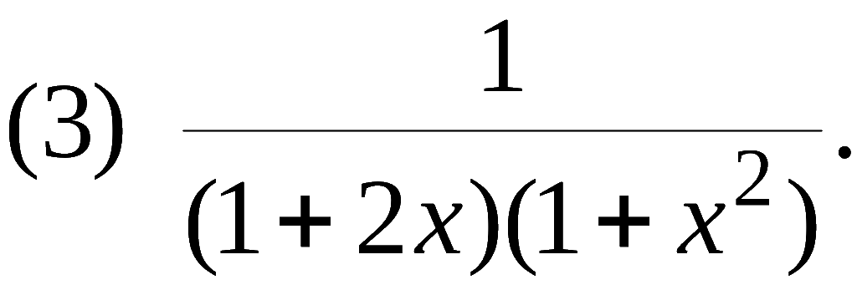
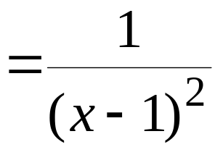
例1. 将下列真分式分解为部分分式 :
解:
(1) 用拼凑法

Slide 11
(2) 用赋值法
故

Slide 12
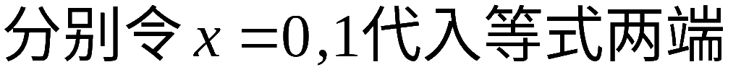
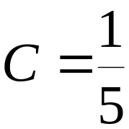
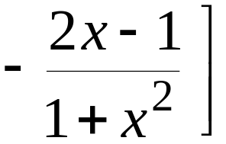
(3) 混合法
原式 =

Slide 13
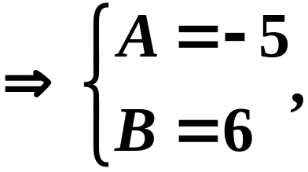
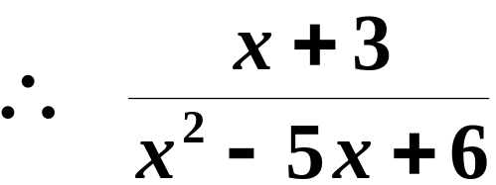
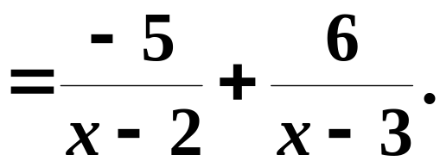
真分式化为部分分式之和的待定系数法
例2

Slide 14
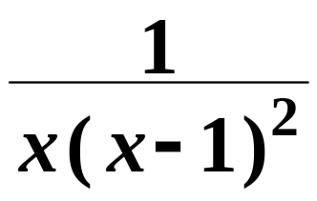
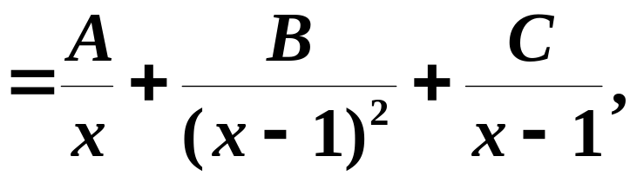



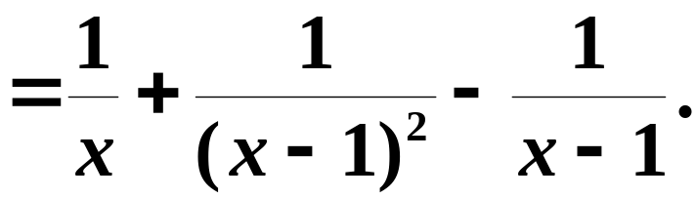
例3
代入特殊值来确定系数
取
取
取
并将 值代入

Slide 15
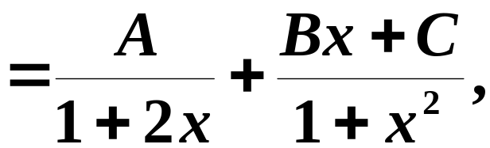
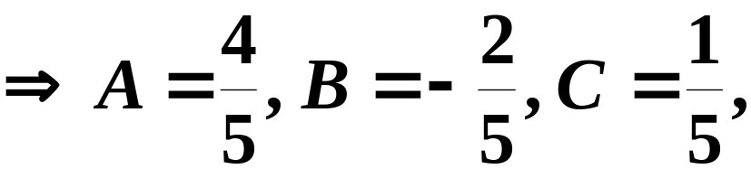
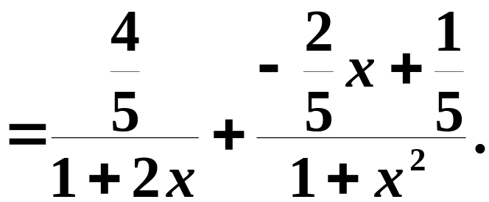
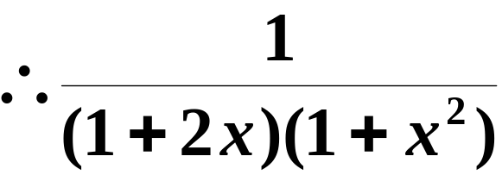
例4
整理得

Slide 16
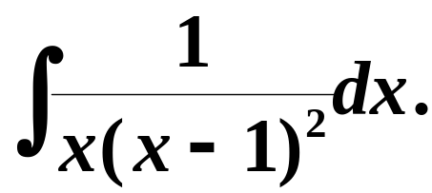
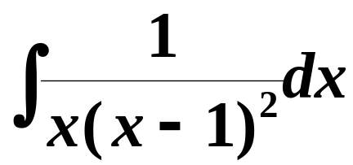
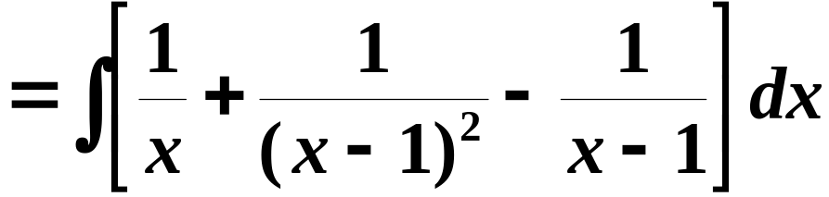
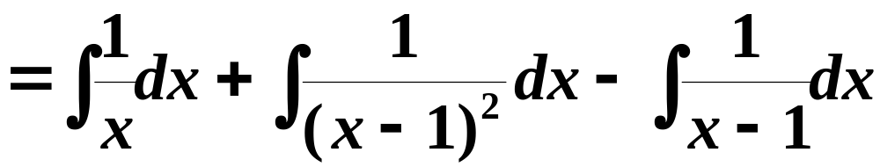
例5 求积分
解

Slide 17
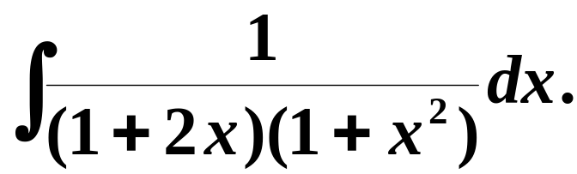
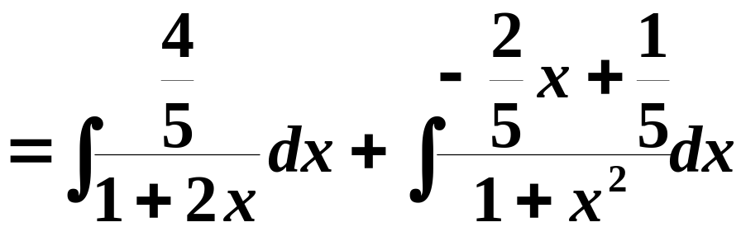
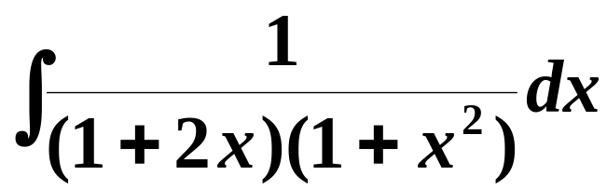
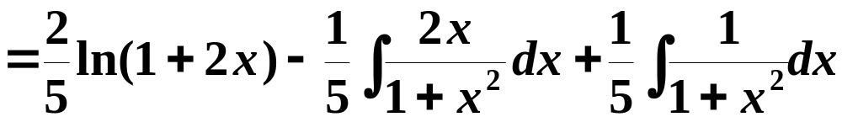
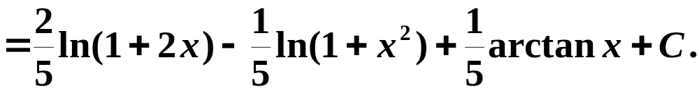
例6 求积分
解

Slide 18
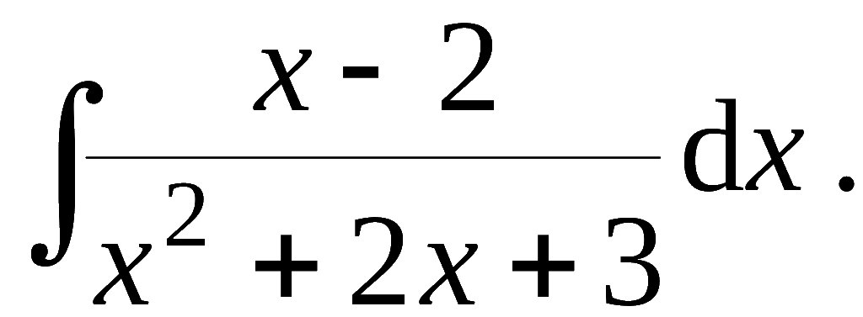
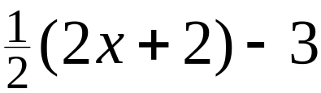
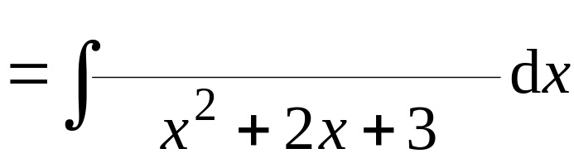
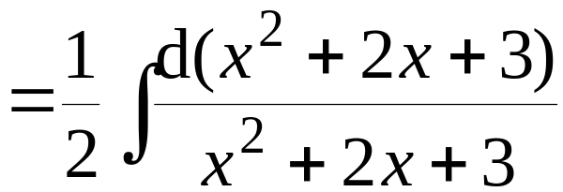
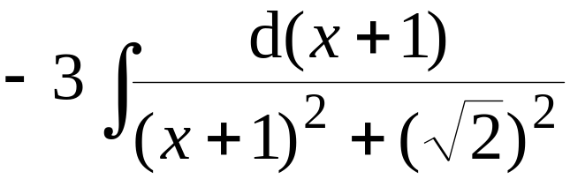
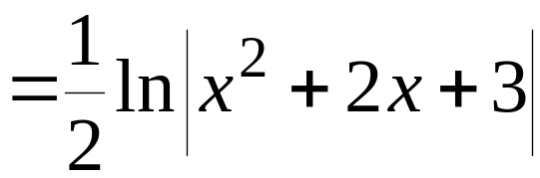
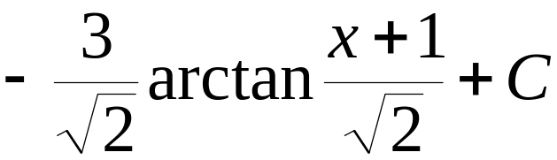
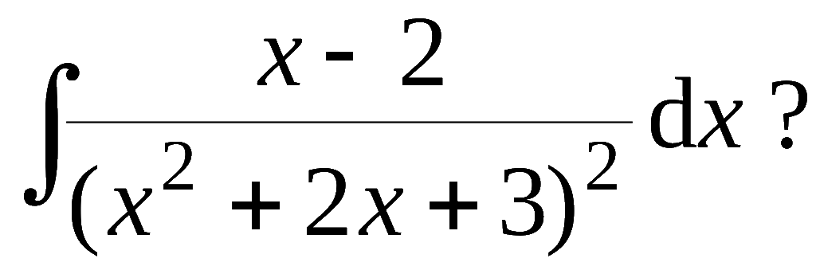
例7 求
解: 原式
思考: 如何求
提示:
变形方法同本例,
并利用 P209 例9 .

Slide 19
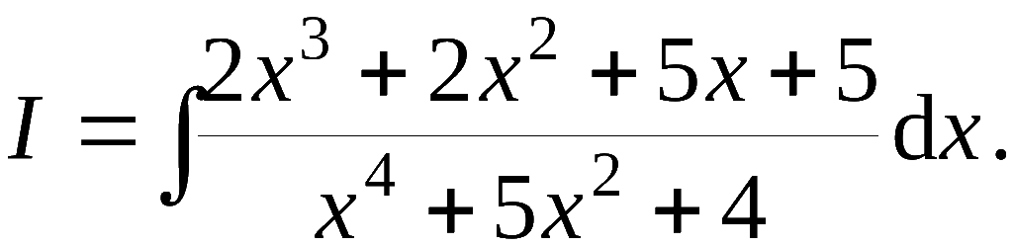








例8 求
说明: 将有理函数分解为部分分式进行积分虽可行,
但不一定简便 ,
因此要注意根据被积函数的结构寻求
简便的方法.
解:

Slide 20





例9 求
解: 原式

Slide 21


















例10 求
解: 原式
注意本题技巧
按常规方法较繁
(见P348公式21)
Notes:
运行时, 点击“本题按常规方法解很繁”, 或按钮 “常规”, 将显示常规方法接替步骤, 并自动返回.

Slide 22





按常规方法解:
第一步 令
比较系数定 a , b , c , d . 得
第二步 化为部分分式 . 即令
比较系数定 A , B , C , D .
第三步 分项积分 .
此解法较繁 !

Slide 23







例11 求积分
解
令

Slide 24





Slide 25







Slide 26




二、三角函数有理式的积分
1、三角有理式的定义：
由三角函数和常数经过有限次四则运算构成的函数称之．一般记为
设
表示三角函数有理式 ,
则
令
万能代换
t 的有理函数的积分

Slide 27







Slide 28







令
（万能置换公式）

Slide 29







例12 求积分
解
由万能置换公式

Slide 30











Slide 31










例13 求
解: 令
则

Slide 32
















Slide 33






例14 求积分
解（一）

Slide 34







解（二）
修改万能置换公式,
令

Slide 35




解（三）
可以不用万能置换公式.
结论
比较以上三种解法, 便知万能置换不一定是最佳方法, 故三角有理式的计算中先考虑其它手段, 不得已才用万能置换.

Slide 36






例15求积分
解

Slide 37






Slide 38








例16 求
解:
说明: 通常求含
的有理式
的积分时,
用代换
往往更方便 .

Slide 39








例17 求
解法 1
原式
令

Slide 40











例18 求
解法 2
令
原式

Slide 41









例19 求
解: 因被积函数关于 cos x 为奇函数, 可令
原式

Slide 42
说明：
并非所有的三角函数有理式的积分都要通过上述代换化为有理函数的积分. 因为这种代换不一定是最简捷的代换.
请看如下积分:

Slide 43






2、简单无理函数的积分
解决方法
讨论类型
令
作代换去掉根号
令
令
例20 求积分
解 令

Slide 44





Slide 45













例21求
解: 令
则
原式

Slide 46








例22求
解: 为去掉被积函数分母中的根式 , 取根指数 2 , 3 的
最小公倍数 6 ,
令
则有
原式

Slide 47
例23
解
设x=t⁶,
于是dx=6t⁵dt,
从而

Slide 48












例24 求
解: 令
则
原式

Slide 49







例25 求积分
解 令
说明
无理函数去根号时, 取根指数的最小公倍数.

Slide 50






例26 求积分
解
先对分母进行有理化
原式

Slide 51
四、小结
有理式分解成部分分式之和的积分.
（注意：必须化成真分式）
三角有理式的积分.（万能置换公式）
（注意：万能公式并不万能）
简单无理式的积分.

Slide 52
1. 可积函数的特殊类型
万能代换
有理函数
三角函数有理式
分解
根式代换
三角代换
多项式及部分分式之和
简单无理函数
2. 特殊类型的积分按上述方法虽然可以积出,
但不一定
简便 ,
要注意综合使用基本积分法 ,
简便计算 .

Slide 53
思考题
将分式分解成部分分式之和时应注意什么？
思考题解答
分解后的部分分式必须是最简分式.

Slide 54











思考与练习
如何求下列积分更简便 ?
解: 1.
2. 原式

Slide 55

















备用题 1.
求不定积分
分母次数较高,
宜使用倒代换.
解：
令
则
, 故

Slide 56










Slide 57










3.求不定积分
解：
原式 =
前式令
; 后式配元

Slide 58


练习题

Slide 59


Slide 60


Slide 61


练习题答案

Slide 62


Slide 63


Slide 64


Slide 65
作业
P218 3 , 6 , 8 , 9 , 13 ,
15, 17 , 18 , 20 , 21

